Slide 1


Praxistipps zur Gestaltung barrierefreier Lehre und Lehrmaterialien
Nathalie Pöpel
UOS.DLL-Projekt (virtUOS) in Kooperation mit dem LehrKolleg

Slide 2
Lehre barrierefreier gestalten
  Einführung: Rechtliches und Eckdaten
  Praxistipps: Information, Kommunikation & Nachteilsausgleiche
  Praxistipps: Digitale Tools – Fokus PowerPoint

Slide 3
Lehre barrierefreier gestalten
Einführung
Rechtliches & Eckdaten
(Stand: Februar 2024)

Slide 4
Was ist eine Behinderung?
§ 2 SGB IX
Menschen mit Behinderungen sind Menschen, die körperliche, seelische, geistige oder Sinnesbeeinträchtigungen haben, die sie in Wechselwirkung mit einstellungs- und umweltbedingten Barrieren an der gleichberechtigten Teilhabe an der Gesellschaft mit hoher Wahrscheinlichkeit länger als sechs Monate hindern können.
Eine Beeinträchtigung nach Satz 1 liegt vor, wenn der Körper- und Gesundheitszustand von dem für das Lebensalter typischen Zustand abweicht.

Slide 5
Barrierefreiheit
barrierefrei = ohne fremde Hilfe zugänglich / nutzbar
barrierefreier
barrierearm

Slide 6
Niedersächsisches Hochschulgesetz
§ 3 (1) Aufgaben der Hochschulen sind
die Mitwirkung an der sozialen Förderung der Studierenden unter Berücksichtigung der besonderen Bedürfnisse von (…) Studierenden mit Behinderungen oder chronischen Erkrankungen,
wobei die Hochschulen dafür Sorge tragen, dass Studierende mit Behinderungen oder chronischen Erkrankungen in ihrem Studium nicht benachteiligt werden und die Angebote der Hochschule möglichst ohne fremde Hilfe in Anspruch nehmen können (...).
Nachteilsausgleich bei Prüfungen
§ 7 (3) Prüfungsordnungen müssen die besonderen Belange von Studierenden mit Behinderungen oder chronischen Erkrankungen zur Wahrung ihrer Chancengleichheit berücksichtigen.

Slide 7
Wer ist betroffen?
Best 2-Studie 2016 – Selbstbericht (Poskowsky et al., 2018)
  11% beeinträchtigte Studierende in Deutschland
  Nur 4% der Beeinträchtigungen auf Anhieb sichtbar
  Am stärksten studienbeeinträchtigend:
    Psychische Erkrankungen (> 50% )
    Chronisch-somatische Erkrankungen (20% )
Best 3-Studie 2021: 16% (Steinkühler et al., 2023)
Notes:
16% beeinträchtige Studierende
vermehrte psychische Beeinträchtigungen
Coronaeffekt?

Slide 8
Betroffene an der UOS
Ca. 13500 Studierende (Quelle)
11% = 1485
  60 sichtbar Beeinträchtigte
  1425 nicht auf Anhieb sichtbare Beeinträchtigte

Slide 9
Studienverlauf
Beeinträchtigte Studierende
wechseln öfter das Studienfach
unterbrechen ihr Studium häufiger
brechen ihr Studium häufiger ab
z.B. Meyer et al. (2022), Rußman et al. (2023)

Slide 10
Praxistipps
Lehre barrierefreier gestalten
Information, Kommunikation & Nachteilsausgleiche
(Stand: Februar 2024)

Slide 11
Allgemeine Informationen
Beauftragte für Studierende mit Behinderung und chronischer Erkrankung an der UOS: Christine Kammler
  christine.kammler@uni-osnabrueck.de / Tel.: 0541 969-6366
Kompakte Informationsseite: UOS-Infoseite Studieren mit Behinderung und chronischer Erkrankung
ASTA-Infoseite für betroffene Studierende
Infoseite mit Beratungsangeboten vom Studierendenwerk

Slide 12
Spezifische Informationen
Informationen vor Semesterbeginn für beeinträchtige Studierende in Ihren Veranstaltungen
  Besondere Bedarfe abfragen
Ankündigung auf Veranstaltungsseite in Stud.IP
Informationsseite in Stud.IP-Veranstaltung
Infofolie in den ersten Sitzungen
Handout (verteilen u/o Download)

Slide 13
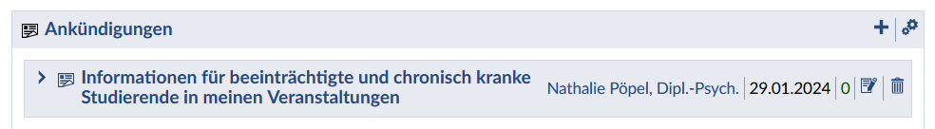
Beispiel für Ankündigung in Stud.IP
Notes:
Seminarfolie als Vorlage

Slide 14
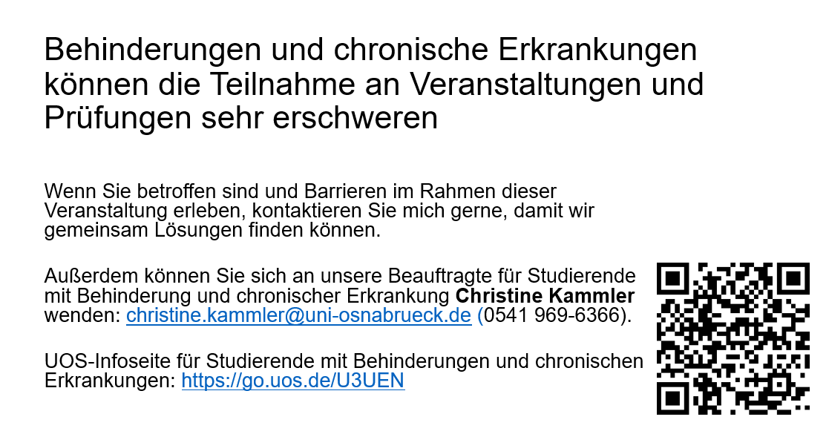
Seminarfolie / Handout
Notes:
Seminarfolie als Vorlage

Slide 15
Neue Informationsseite im Kurs

Slide 16
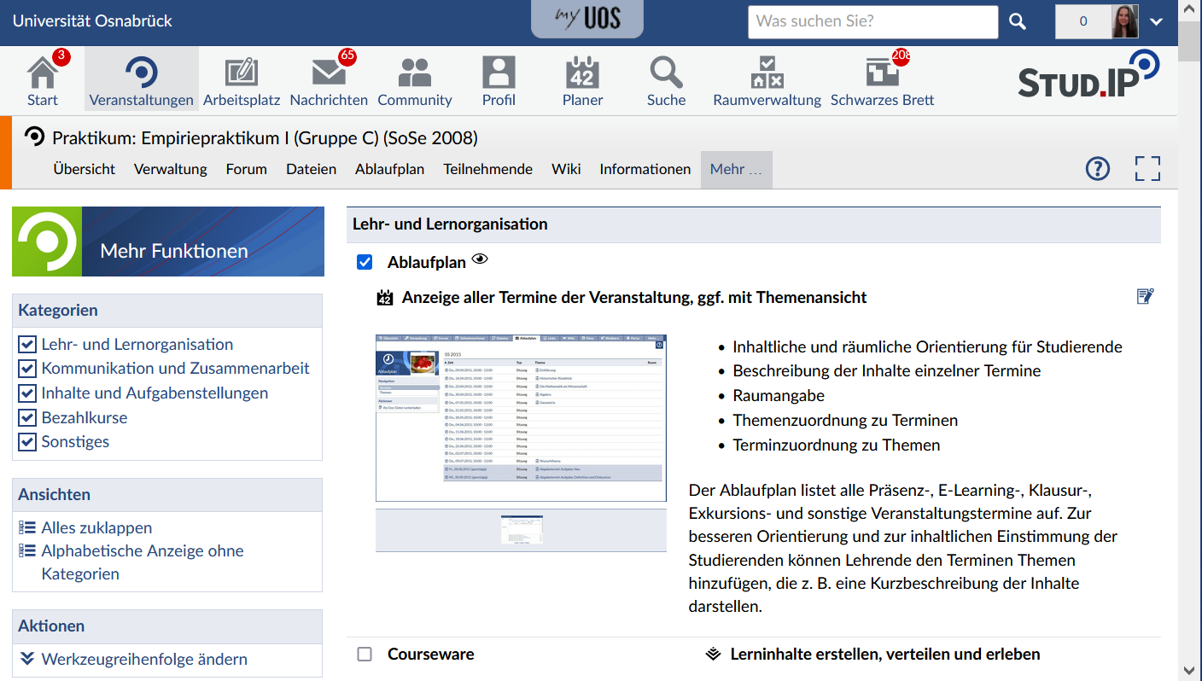
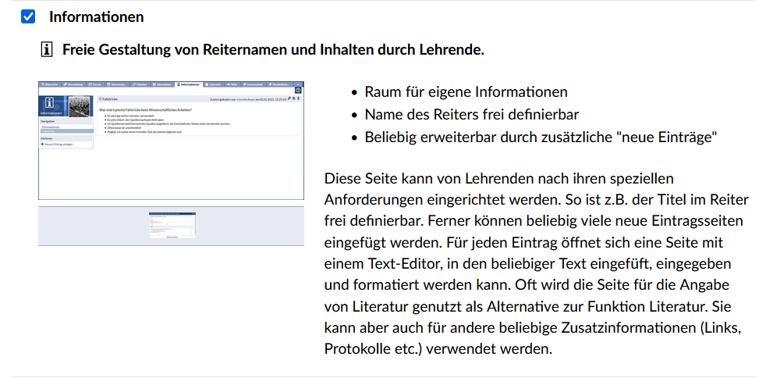
Informationsseite in Stud.IP 1

Slide 17
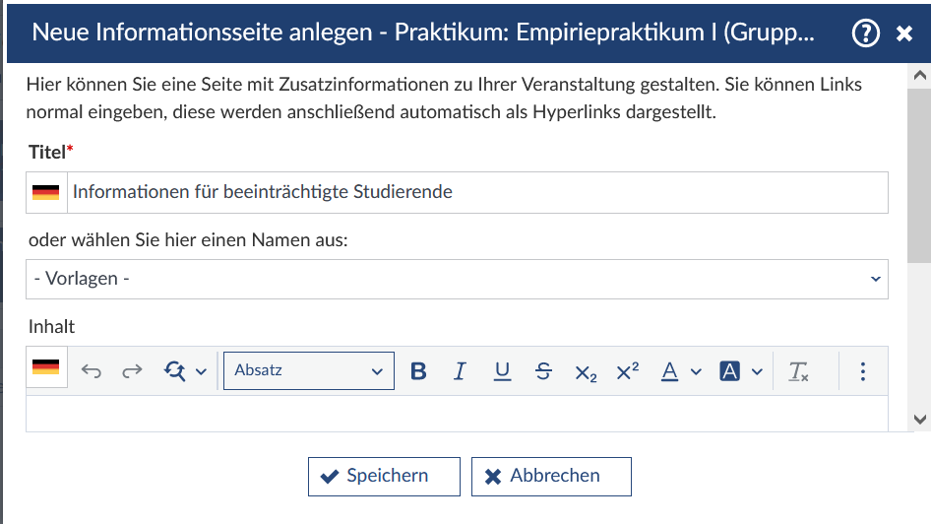
Informationsseite in Stud.IP 2

Slide 18
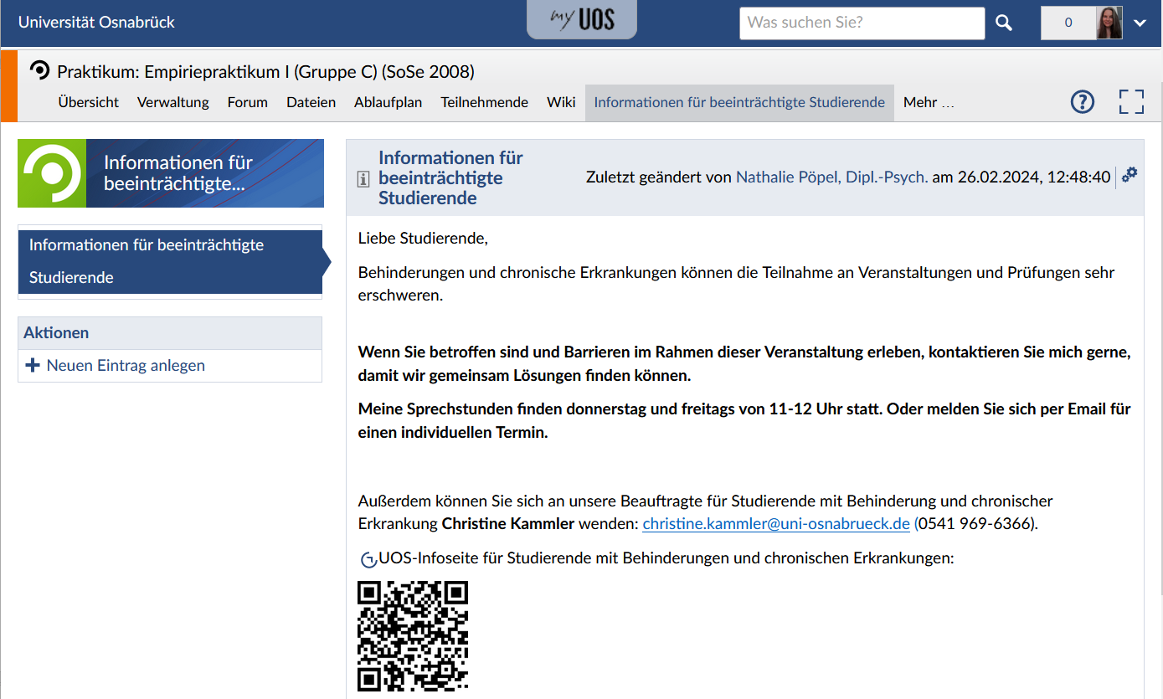
Informationsseite in Stud.IP - 3
Hier Beispielseite einfügen?

Slide 19
Niedrigschwellige Angebote: Kommunikation
Sprechstundengespräche anbieten
Ablenkungen vermeiden (kein Telefon etc.)
Zuhören – Wahrnehmen – Annehmen (Kusal, 2021)
Fragende Haltung zur individuellen Bedarfsklärung
  In welchen Situationen in der Veranstaltung bzw. Prüfung treten welche Schwierigkeiten auf?
  Welche technischen und personellen Hilfen stehen bereits zur Verfügung und welche Unterstützung wird durch Sie als Lehrkraft gewünscht oder gefordert?
  Soll ein Nachteilsausgleich gewährt werden? In welcher Art?
  (Universität Rostock, Projekt Inklusive Hochschule, 2018, S. 18)

Slide 20
Was sind Nachteilsausgleiche?

Slide 21
Nachteilsausgleiche
Barrieren in der Lehre vorausschauend und fortlaufend abbauen
vs
Rechtsanspruch auf individuelle Ausgleiche

Slide 22
Barrieren abbauen
Sehbeeinträchtigung
Hörbeeinträchtigung
Verdunklung bei
Folienpräsentation zur
Kontrasterhöhung
Bei Verdunklung kann
Gebärdendolmetscher*in
schlechter gesehen werden
Beispiel aus Universität Rostock, Projekt Inklusive Hochschule (2018, S. 14)

Slide 23
Barrieren abbauen: 2-Sinne Prinzip
Information sollte für 2 Sinneskanäle bereitgestellt werden
  Gesprochener Text im Video – Untertitel, Transkript

Slide 24
Nachteilsausgleiche: Rechtsanspruch
Kompensation von individuellen und situationsbezogenen Benachteiligungen von beeinträchtigten Studierenden
  bei Prüfungsleistungen
  bei Studienleistungen
Voraussetzungen
  Behinderung / Beeinträchtigung > 6 Monate
  Ärztliches Attest
Antrag frühzeitig an Prüfungsausschuss stellen
Notes:
Nachteilsausgleiche machen Barrieren in der Lehre sichtbar, kann Lehre anders geplant werden, dass keine nachträglichen Ausgleiche notwendig sind?

Slide 25
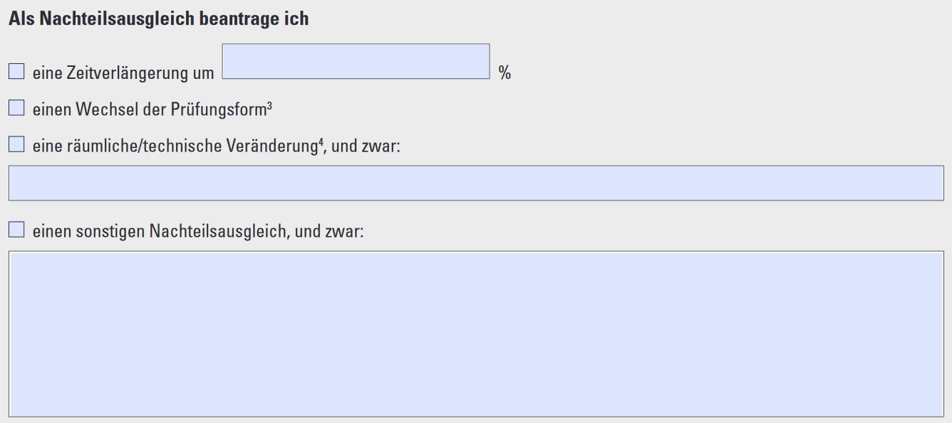
Nachteilsausgleich beantragen: UOS-Formular
PDF-Formular für Prüfungsausschuss für Nachteilsausgleiche

Slide 26
Gängige Nachteilsausgleiche
Schreibzeitverlängerung bei Klausuren (auch: Pausen)
Verlängerung der Bearbeitungsfristen bei schriftlichen Arbeiten
Andere Prüfungsformen
Andere Prüfungsräume
Technische Assistenzsysteme (z. B. Computer als Schreibhilfe)
Menschliche Assistenzen (z. B. Vorlesende, Gebärdendolmetschende)
Wiederholungen (z.B. von Prüfungsfragen)
Individuelle Studienpläne und Prüfungszeiten

Slide 27
Nachteilsausgleiche:
Beispiel Lese-Rechtschreib-Schwäche
Naturwissenschaftliche Prüfung
Prüfungsform schriftliche Hausarbeit, Laborbericht, Klausur: Nachteil
Verlängerung der Bearbeitungszeit
Klausur: Nicht-Beachtung von Rechtschreibfehlern
Prüfungsform mathematische Berechnungen: kein Nachteil
Beispiel aus Universität Rostock, Projekt Inklusive Hochschule (2018, S. 41)
Notes:
Überkompensation vermeiden!

Slide 28
Erfolgsaussichten
Best 2 Studie (Poskowsky et al., 2018)
Bewilligungsquote: 62%
Ablehnungsgründe:
  beantragte Ausgleiche sind nicht mit Prüfungsordnung vereinbar (35 %)
  Lehrende wollen ihre Lehrroutinen nicht ändern (29%)
Aber: Nur 29% der Beeinträchtigten stellen Ausgleichsanträge
Gründe für Nichtbeantragung
  Unkenntnis
  Schlechte Erfahrungen / Angst vor Abwertung / Privatsphäre wahren (vgl. Uni Rostock, 2018, S. 42)

Slide 29
Arten von Beeinträchtigungen & Ausgleichsmöglichkeiten
Quellen: Uni Rostock (2018) & Leibniz Uni Hannover (LUH, 2020)

Slide 30


Bewegungsbeeinträchtigungen
Muskelerkrankungen
Lähmungen
Neurologische Erkrankungen …
Mögliche Studienbeeinträchtigungen:
Zugang zu Räumen
Mitschriften anfertigen
Bücher lesen (Umblättern)

Slide 31
Bewegung: Ausgleichsmöglichkeiten
Barrierefreie Orte im digitalen Lageplan der UOS beachten
Auf funktionierende Aufzüge und unverstellte Wege im eigenen Uniflur achten
Infozettel an Bürotür auch für Rollstuhlfahrende lesbar aufhängen
Folien und Skripte vor den Kurssitzungen (digital) bereitstellen
Audiovisuelle Aufnahmen erlauben, wenn nicht mitgeschrieben werden kann
Schreibassistenzen und Sprachcomputer bei Klausuren zulassen

Slide 32


Sehbeeinträchtigungen
Rot-Grün-Schwäche
Starke Kurzsichtigkeit
Seheinschränkungen als Folge von anderen Erkrankungen
Blindheit
Mögliche Studienbeeinträchtigungen:
Teile von Präsentationsfolien nicht wahrnehmbar
Digitale Texte von Screenreadern nicht vollständig lesbar
Orientierung auf dem Campus

Slide 33
Visuelle Barrieren
Vermeiden Sie
rot-grün-Kontraste
Kontraste sind wichtig!
Pro-Con-Symbole nicht nur durch Farbe darstellen  :
 ☺☹ ☑
So sieht für blinde Menschen ein Bild ohne Bildbeschreibung (Alternativtext oder verbale Erläuterung) aus.
Auf die Schriftgröße kommt es an (12)
Auf die Schriftgröße kommt es an (24)

Slide 34
Sehen: Ausgleichsmöglichkeiten
Grafische Darstellungen beschreiben & Audiomitschnitte erlauben
Folien und Skripte vor den Kurssitzungen bereitstellen
Barrierefreie Dokumente, z.B.:
  Individuelle Kontrasteinstellung ermöglichen (pptx statt PDF)
  Serifenlose Schrift (z.B. Arial statt Times New Roman; Fett statt kursiv)
  Dekoratives weglassen
  Für Screenreader
  Alternativtexte & Formatierungsvorlagen verwenden
Feste Sitzplätze
Studierende namentlich bei Diskussionen ansprechen
Notes:
Grafiken erläutern vs Didaktik: selber entdecken – hier: Peer-Erläuterungen als Methode

Slide 35

Hörbeeinträchtigungen
Schwerhörigkeit
  Hochfrequenz
  Tiefton
Gehörlosigkeit oder Ertaubung
Mögliche Studienbeeinträchtigungen:
Diskussionen sind schwer oder gar nicht verstehbar
Live- und Videovorträge nur z.T. verstehbar
Videos und Webkonferenzen ohne Untertitelung nicht verstehbar
Tipp: Link zum YouTube Video Hörbeeinträchtigungen erleben

Slide 36
Hören: Ausgleichsmöglichkeiten
Für Ruhe im Raum sorgen (keine Smartphones, Nebengespräche)
Nicht mit dem Rücken zum Publikum sprechen
Mikro benutzen & Plenumsbeiträge ggf. selbst wiederholen
Untertitelung von Videos
Gebärdendolmetschende zulassen
Unterrichtsmaterial frühzeitig bereitstellen, auch für Dolmetschende
Schriftliche statt mündliche Prüfungen
Mehrfaches Wiederholen von Hörtexten bei Fremdsprachenprüfungen

Slide 37

Sprachbeeinträchtigungen
Stottern
Einschränkungen nach Unfällen oder Erkrankungen
…
Mögliche Studienbeeinträchtigungen:
Wenig oder keine mündliche Kommunikation
  Diskriminierungserfahrungen
  Schließen auf intellektuelle Behinderung

Slide 38
Sprechen: Ausgleichsmöglichkeiten
Zeitdruck und Ungeduld beim Zuhören vermeiden
Ratschläge vermeiden („Sprechen Sie langsam“)
Freundlichen Blickkontakt beim Zuhören halten
Eigenes Sprechtempo beibehalten
Ablesen bei Referaten erlauben
Gruppenarbeiten gestalten, in denen nicht alle vortragen müssen
Zeitzugabe bei mündlichen Prüfungen
Schriftliche statt mündliche Prüfungen

Slide 39

Chronisch-somatische Erkrankungen
Asthma
Diabetes
Morbus Crohn
Rheuma & Schmerzerkrankungen …
Mögliche Studienbeeinträchtigungen:
Keine regelmäßige Anwesenheit
Leistungsschwankungen durch Krankheitsschübe
Verlangsamtes Lerntempo
Mehr Pausen notwendig (z.B. Blutzucker messen und essen)

Slide 40
Somatische Krankheiten: Ausgleichsmöglichkeiten
Ersatzleistungen bei zu vielen Fehlzeiten
Lernmaterial für Selbststudium
Zeitüberziehungen in Veranstaltungen vermeiden
Blockveranstaltungen:
  Alternativen und Pausen in Rücksprache mit den Studierenden anbieten
  Aber: Pausentoleranz von nicht-beeinträchtigten Studierenden evtl. ein Problem
Zeitverlängerung und Pausen bei Prüfungen

Slide 41

Kognitive und psychische Beeinträchtigungen
Legasthenie / Dyskalkulie
Depressionen / Ängste
ADHS / Autismus / Asperger…
Mögliche Studienbeeinträchtigungen:
Konzentrations-, Lern- & Selbstorganisationschwierigkeiten
Verringertes Lesetempo
Schriftliche Ausdruckprobleme
Sozial unverträgliche Kommunikationsmuster

Slide 42
Kognitiv-Psychisches: Ausgleichsmöglichkeiten
Haltung
  Lern- und Selbstorganisationsprobleme sind nicht Ausdruck von mangelnder Intelligenz oder Faulheit
Ungewöhnliches (& unfreundliches) Verhalten nicht persönlich nehmen
Klare Seminarstruktur & Routinen, evtl. feste Plätze
Für ruhigen Ablauf sorgen (keine Smartphones, Nebengespräche)
Auf Animationen & Dekoratives in Präsentationen verzichten
Klausuren in einem separaten, reizärmeren Raum schreiben lassen
Begleitpersonen zulassen

Slide 43

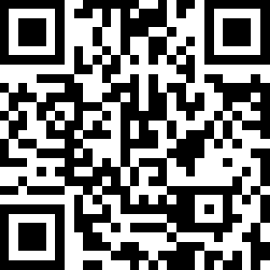

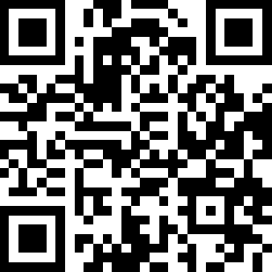
Lesetipps zu Nachteilsausgleichen
https://go.uos.de/BF1
https://go.uos.de/BF2
Abb. mit freundlicher Genehmigung der LUH, Hochschulbüro für ChancenVielfalt (2020)
Abb. mit freundlicher Genehmigung der Uni Rostock, Stabstelle Diversity (2018)

Slide 44
Praxistipps
Lehrmaterialien mit digitalen Tools barrierefreier gestalten
(Stand: Februar 2024)

Slide 45
Tools für digitale Lehr-Lern-Materialien
Office-Programme
  Fokus Präsentationsfolien
  Fokus Alternativtexte

Slide 46
Barrierefreiere digitale Textdokumente
Formatvorlagen nutzen
  Inhaltsverzeichnisse, Abbildungsverzeichnisse, Überschriften, Absätze
  Automatische Silbentrennung ausschalten
Keine wichtige Information in Kopf- und Fußzeilen
Serifenlose Schrift & hohe Kontraste
Zeilenabstand 1,25 / 1,5 & linksbündiger Flattersatz
Formeln als Bilder einfügen, Alternativtexte und Titel für Bilder
Einfache Tabellenformate
  Keine Layoutfunktion
  Komplexe Tabellen in einfachere unterteilen oder Alternativtexte schreiben
Inhaltsbeschreibende Links
Dokumenteigenschaften
(Sohn, 2018; Technische Uni Dresden, 2020a; Ballon, 2022)
Notes:
Fokus Sehbeeinträchtigungen ausgleichen, analoge und digitale Lesbarkeit (Screenreader)

Slide 47
Links
Nicht geeignet
Gut geeignet
URLs:
  https://www.theguardian.com/environment/2024/feb/17/february-on-course-to-break-unprecedented-number-of-heat-records
Beschreibende Links ohne Inhaltsnennung:
  Hier weitere Informationen
Inhaltsbeschreibende Links:
  UOS-Seite zu Nachteilsausgleichen im Studium
  Online-Artikel zu Globaler Erwärmung im Februar 2024 auf Guardian.com
Verlinkte Bilder: Linkziel im Alternativtext nennen
  Logo der Uni Osnabrück - Zur Startseite

Slide 48
Fokus barrierefreiere Präsentationen
Microsoft PowerPoint
Weniger Formatvorlagen als in Word
  Kein Inhaltsverzeichnis

Slide 49
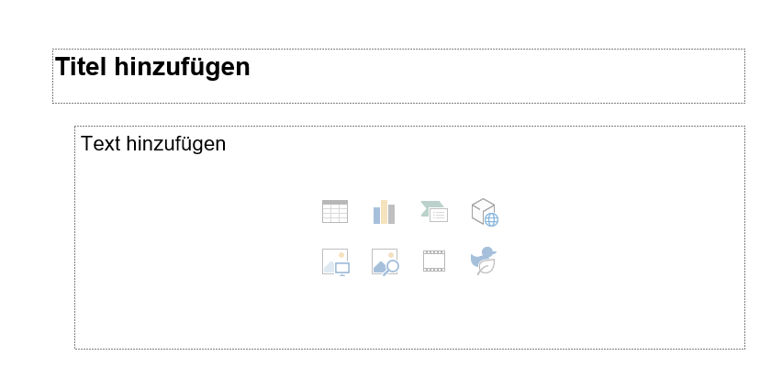
Tipps für barrierefreiere Präsentationsfolien
Je schlichter und animationsärmer umso zugänglicher
Speziell für Screenreader
Formatvorlagen nutzen
Nicht genutzte Felder aus Formatvorlagen löschen
Alternativtexte für Bilder
Individuell eingefügte Elemente
  Gruppierung nutzen
  Lesereihenfolge checken
Jede Folie benötigt einen eindeutigen Titel
(Quellen: Sohn, 2018; Technische Uni Dresden, 2020b; Ballon, 2022)
Input
Output
Notes:
Elemente auch ausblendbar (z.B. Titel auf Folie)

Slide 50
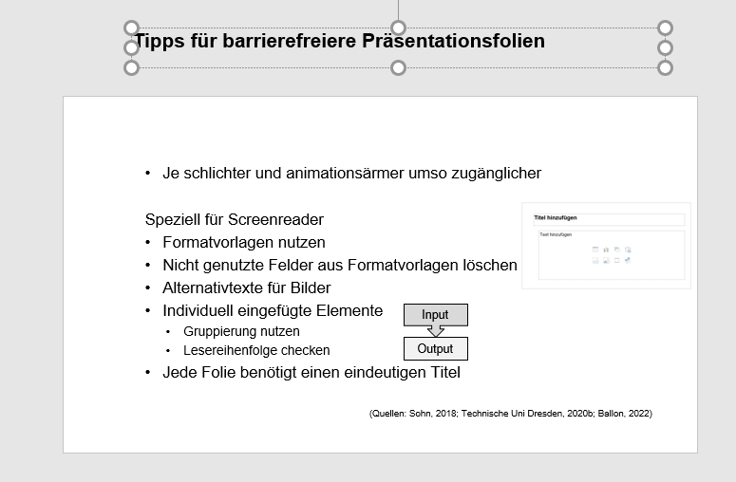
Folientitel unsichtbar machen

Slide 51
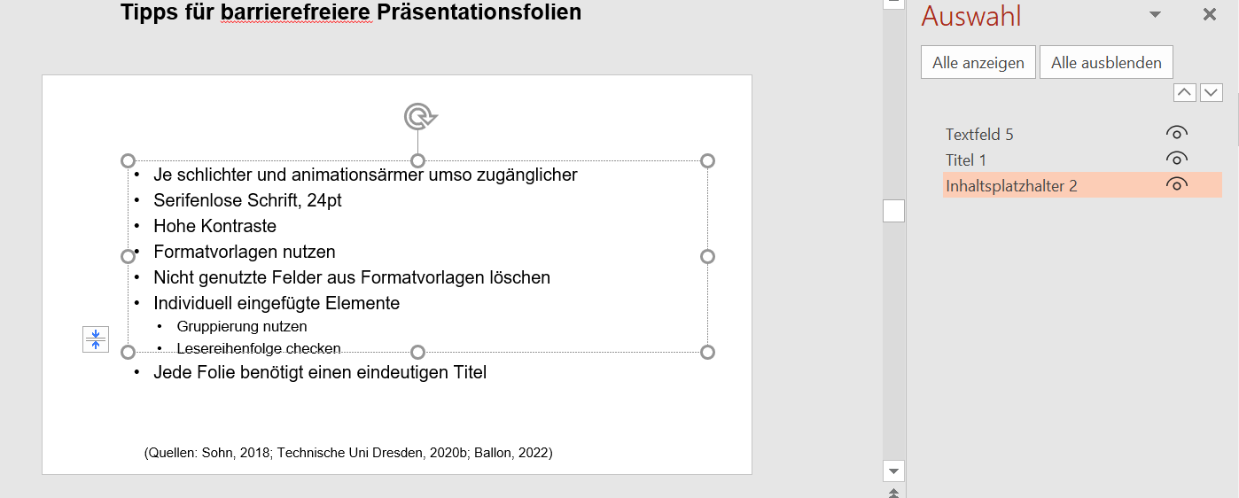
Lesereihenfolge sortieren
Notes:
Start – Anordnen - Auswahlbereich

Slide 52
Alternativtexte für Bilder
Prozedere in PPTX und Word identisch
Rechtsklick Bild – Alternativtext bearbeiten
Anleitungen zu ALT-Texten in verschiedenen Microsoft-Office-Versionen

Slide 53
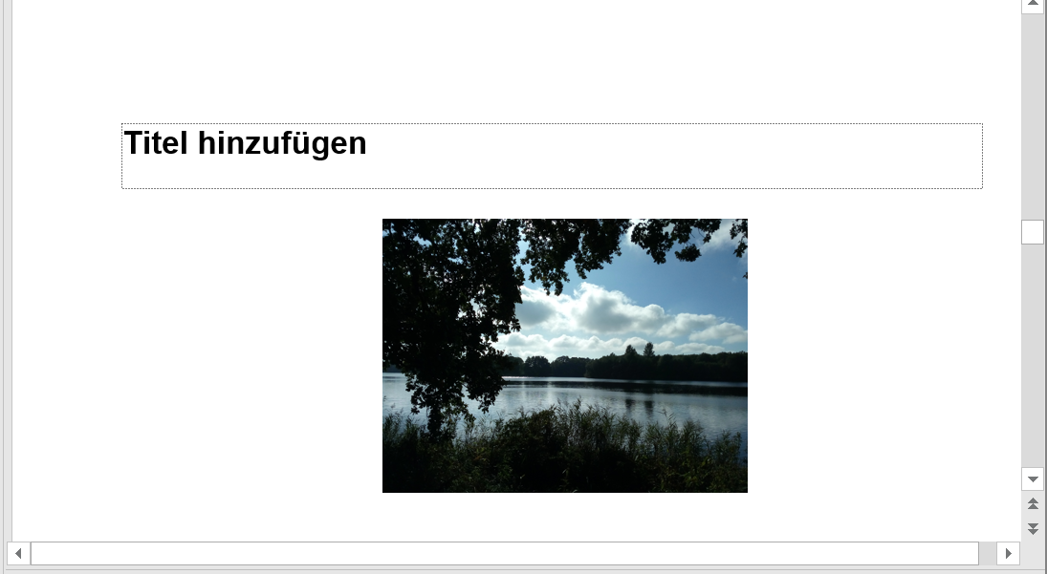
Alternativtexte in PPTX (1)

Slide 54
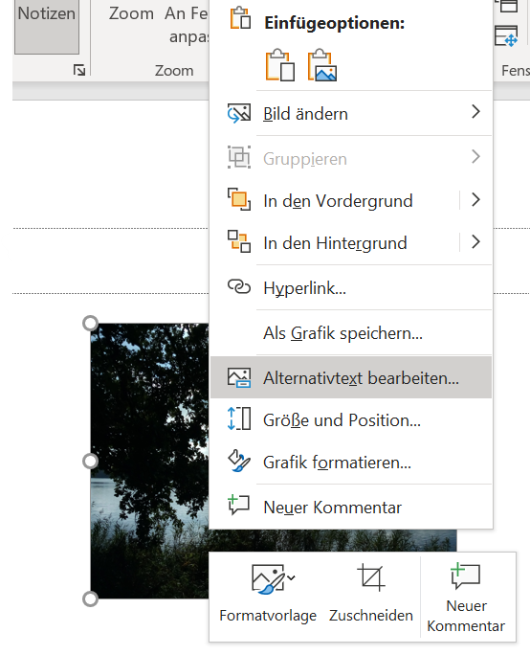
Alternativtexte in Word - Menüband
Notes:
Rechtsklick –Alternativtext bearbeiten

Slide 55
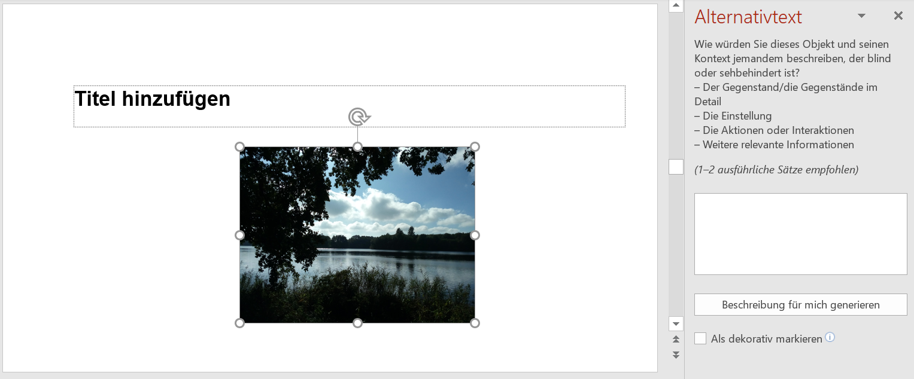
Alternativtexte in PPTX: Auswahlfelder

Slide 56
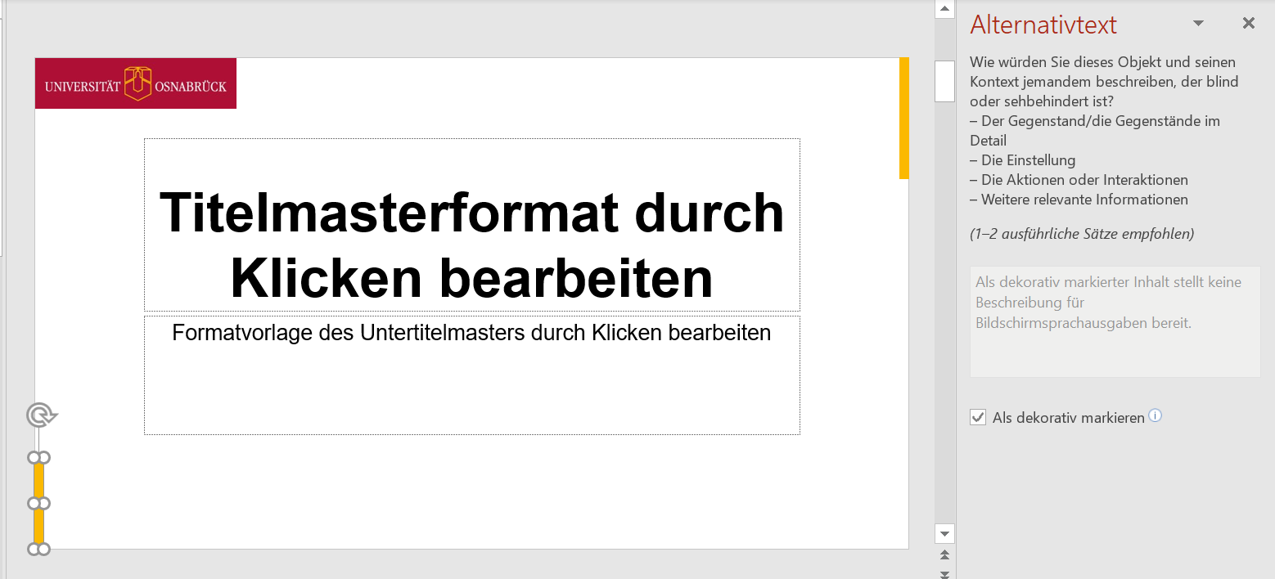
Alternativtexte in PPTX (2)

Slide 57
Alternativtexte in PPTX: Beschreibung generieren

Slide 58
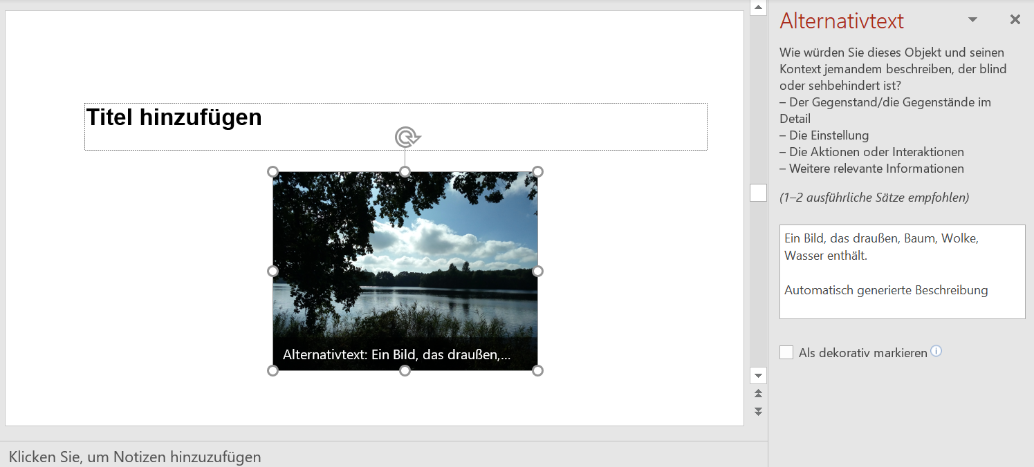
Alternativtexte in Word automatisch generieren – Beispiel 1

Slide 59
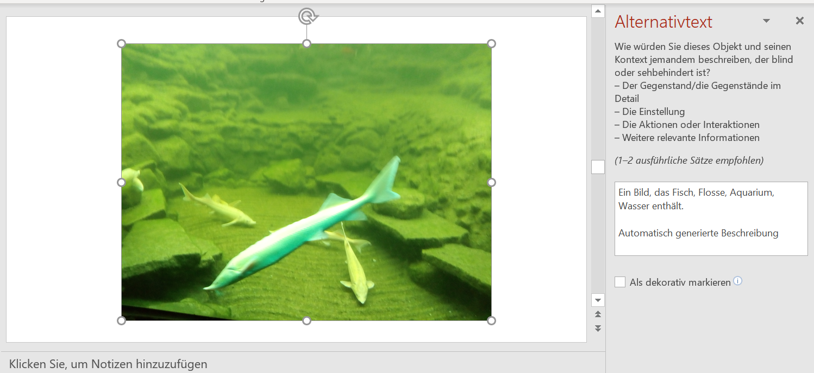
Alternativtexte in Word automatisch generieren – Beispiel 2

Slide 60
4 Regeln für Bildbeschreibungen im Bildungskontext
1. Allgemeine Perspektive
2. Fachliche Perspektive
3. (Hochschul-)Didaktische Perspektive
4. Abbildungskontext
von Bender & Pferdekämper-Schmidt, o.J.
Downloadlink zum PDF-Handout mit den Regeln (CC BY NC ND)
Notes:
https://digitale-lehre.tu-dortmund.de/storages/digitale-lehre/r/Dokumente/DoBuS-Informationsblatt_zu_Bildbeschreibungen.pdf
Kontext: was schon im Text beschrieben wurde kann als vorausgesetzt gelten / Lesereihenfolge aber beachten

Slide 61
Komplexere Alternativtexte
Formeln
Diagramme

Slide 62
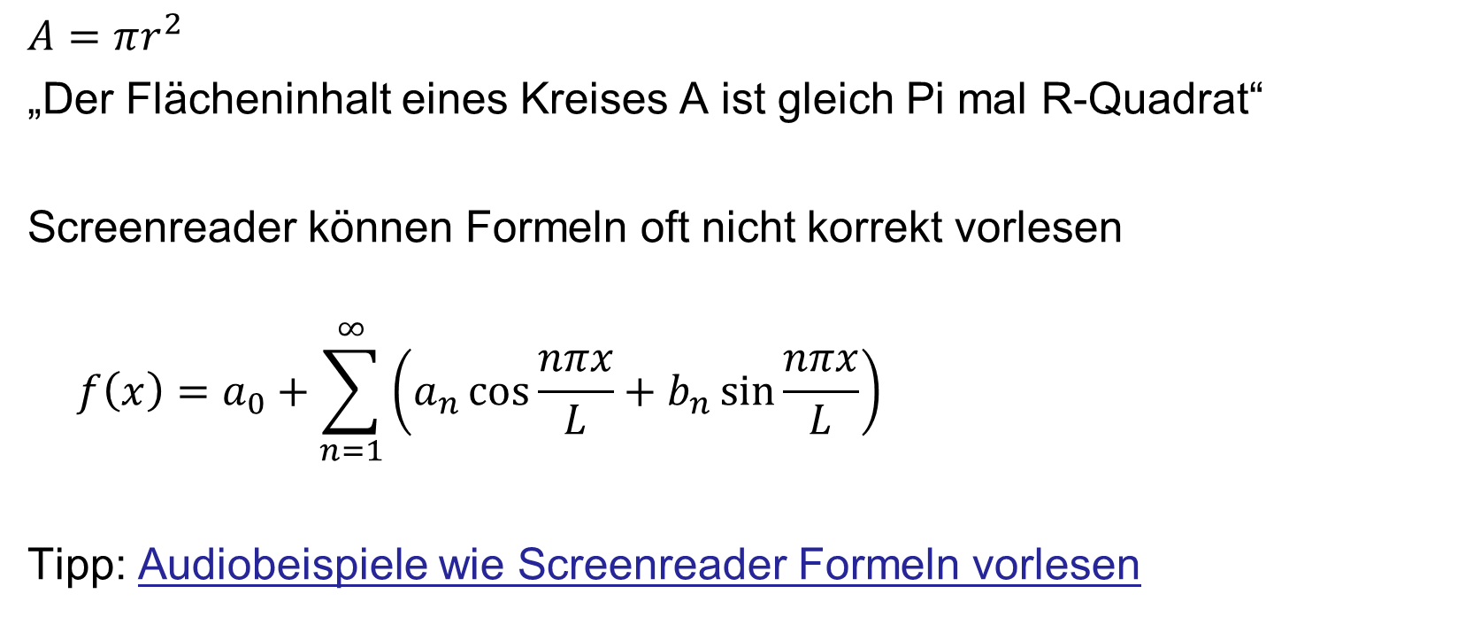
Formeln
$$A=πr^{2}$$
„Der Flächeninhalt eines Kreises A ist gleich Pi mal R-Quadrat“
Screenreader können Formeln oft nicht korrekt vorlesen
$$f\left(x\right)=a_{0}+\sum_{n=1}^{∞}{\left(a_{n}\cos{\frac{nπx}{L}}+b_{n}\sin{\frac{nπx}{L}}\right)}$$
Tipp: Audiobeispiele wie Screenreader Formeln vorlesen
Notes:
Probleme mit griechischen Buchstaben und mathematischen Operatoren

Slide 63
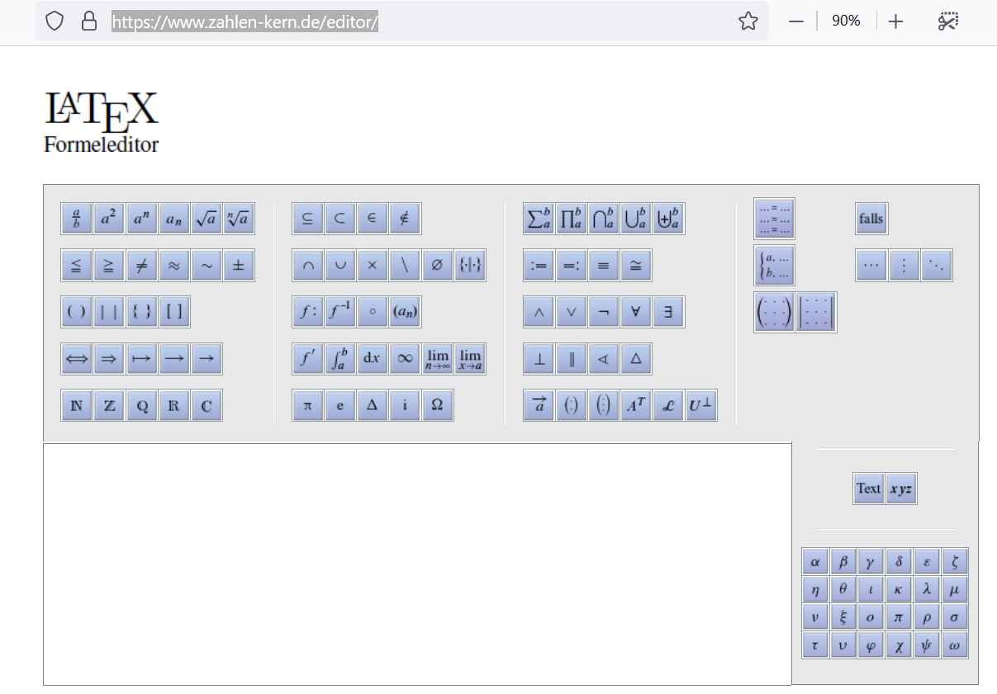
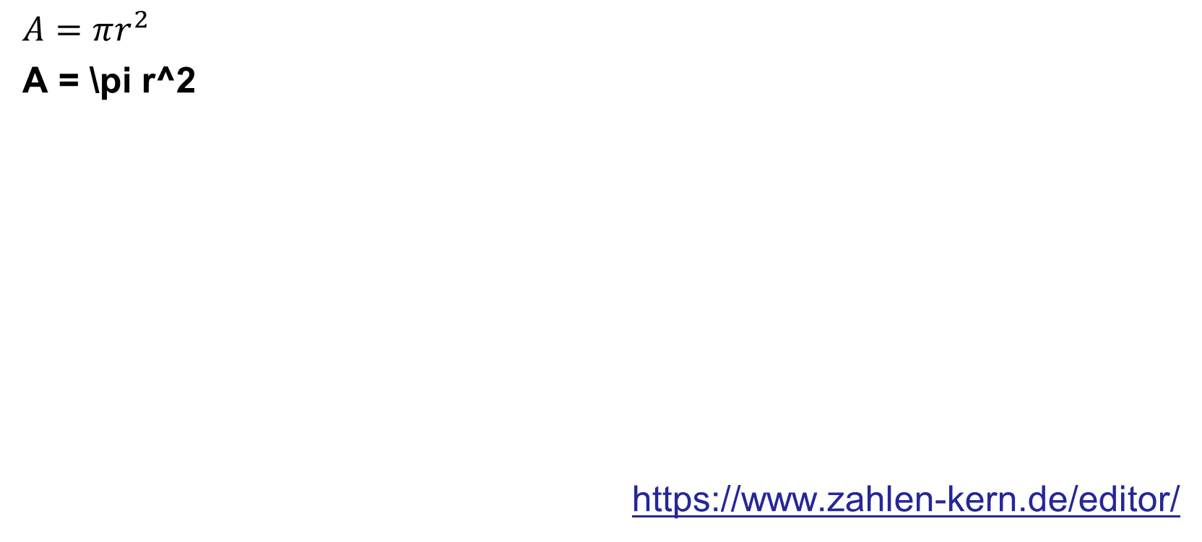
LaTex-Sprache
$$A=πr^{2}$$
A = \pi r^2
https://www.zahlen-kern.de/editor/
Notes:
Von Screenreadern lesbar

Slide 64
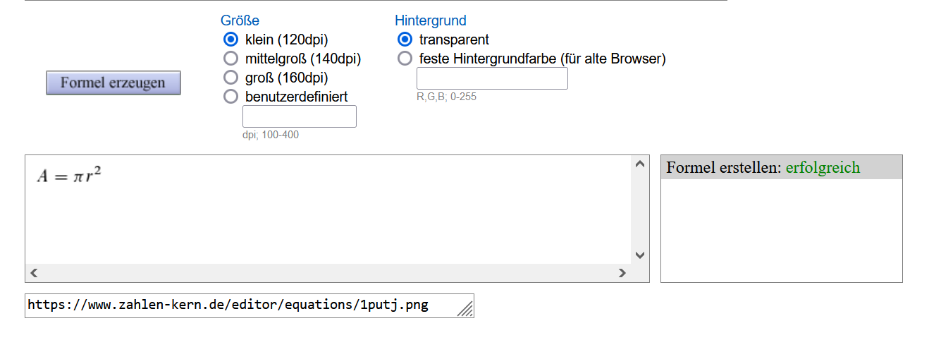
Bilder von Formeln mit LaTex-Online-Editoren erstellen
A = \pi r^2
A = \pi r^2
Notes:
Erzeugte Formelabbildung für alle frei zugänglich, kein sensibles Material verwenden!

Slide 65
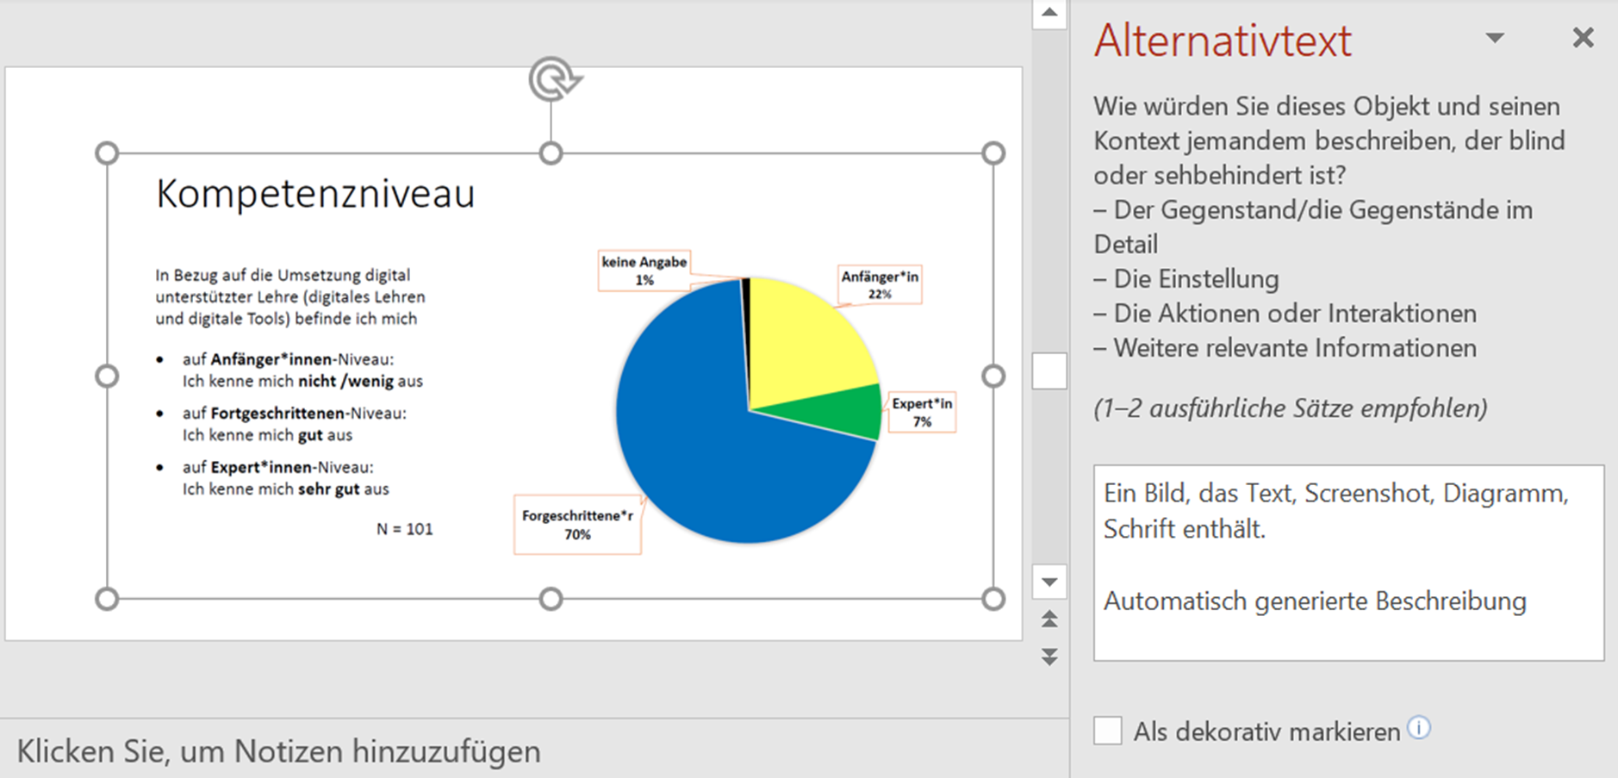
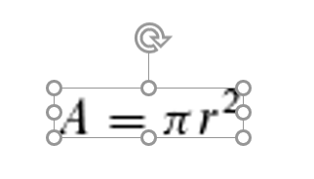
Formelbild auf PPTX-Folie einfügen
Formel zur Berechnung des Kreisumfangs: A = \pi r^2
Notes:
Formel als Bild für Sehende einfügen, Alternativtext in LaTex zur besseren Lesbarkeit von Screenreadern

Slide 66
Diagramme

Slide 67
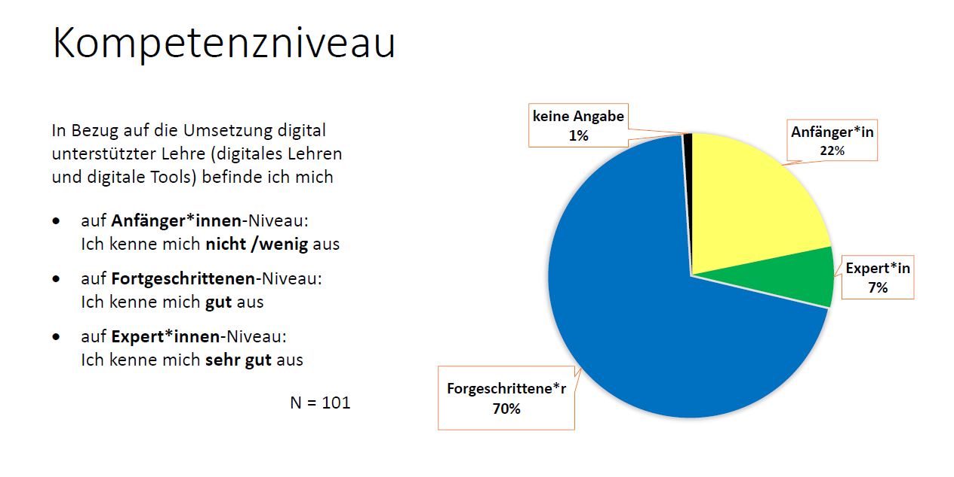
„Die Verteilung der Ergebnisse sehen Sie in der Grafik“

Slide 68

Alternativtexte für komplexe Diagramme

Slide 69
Digitale Alternativen für komplexe Bildbeschreibungen
  Interne PPTX-Zusatzfolie mit ausführlichem Text
  Externe Word-Zusatzdatei mit ausführlichem Text
  Interne PPTX-Audioerläuterung auf Folie
  Externe Audioerläuterung der Folie über Opencast

Slide 70
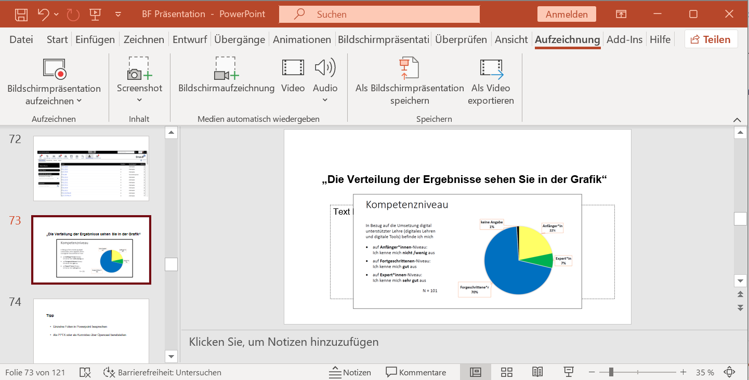
Einzelne Folien in PowerPoint besprechen
Notes:
Ausschließlich Visuelles immer Verbalisieren / Verschriftlichen

Slide 71
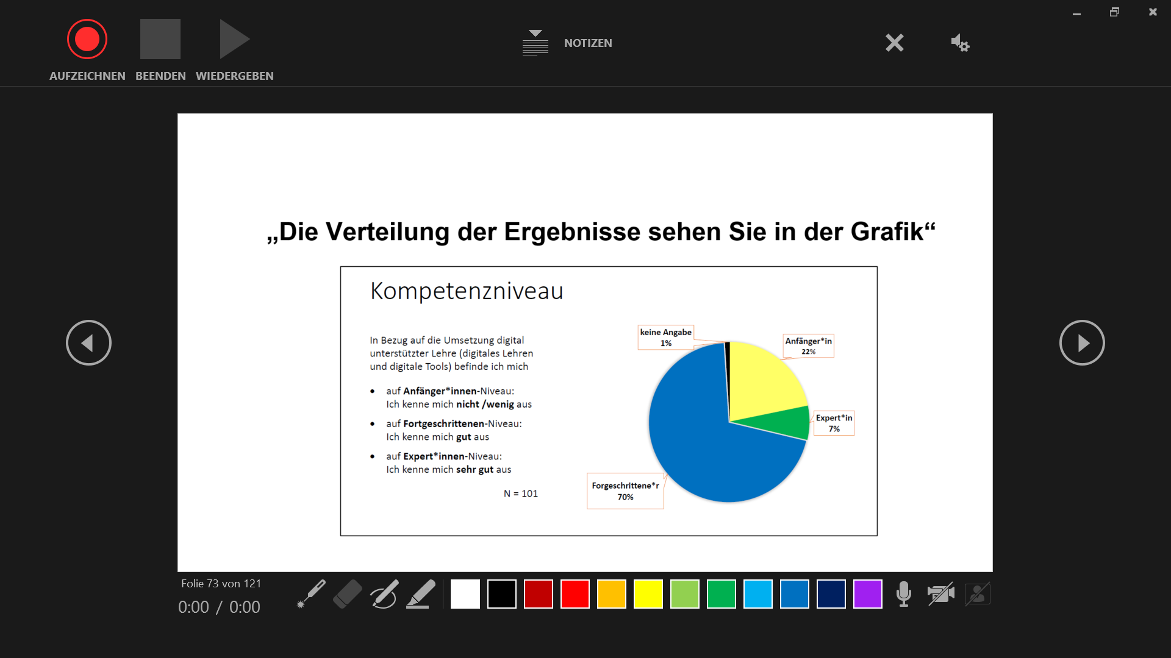
Einzelne Folien in PowerPoint besprechen: Aufnahmeansicht

Slide 72
ABER…
Probleme mit reinen Audioformaten
Audioformate bringen neue Barrieren für Hörbeeinträchtigte

Slide 73
Untertitel für besprochene Folie bereitstellen
  UOS-interne datenschutzkonforme Möglichkeit
  Besprochene Folie als PPTX-Kurzvideo exportieren
  Upload in Opencast
    automatische Untertitel und Transkript
    Link oder QR-Code zu den Videos auf Präsentationsfolie
  Anleitung zur Untertitelung in M365
    automatische Untertitel mit KI
    evtl. Datenschutzprobleme

Slide 74
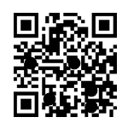
Beispielfolie mit Hinweis auf ein externes Opencast-Erläuterungsvideo
Die Erläuterung des Diagramms mit den Umfrageergebnissen zu den Kompetenzniveaus finden Sie unter www.rtgk.de und dem QR-Code rechts auf Opencast. Dort können Sie sich auch Untertitel und ein Transkript der Erläuterung dazuschalten.

Slide 75
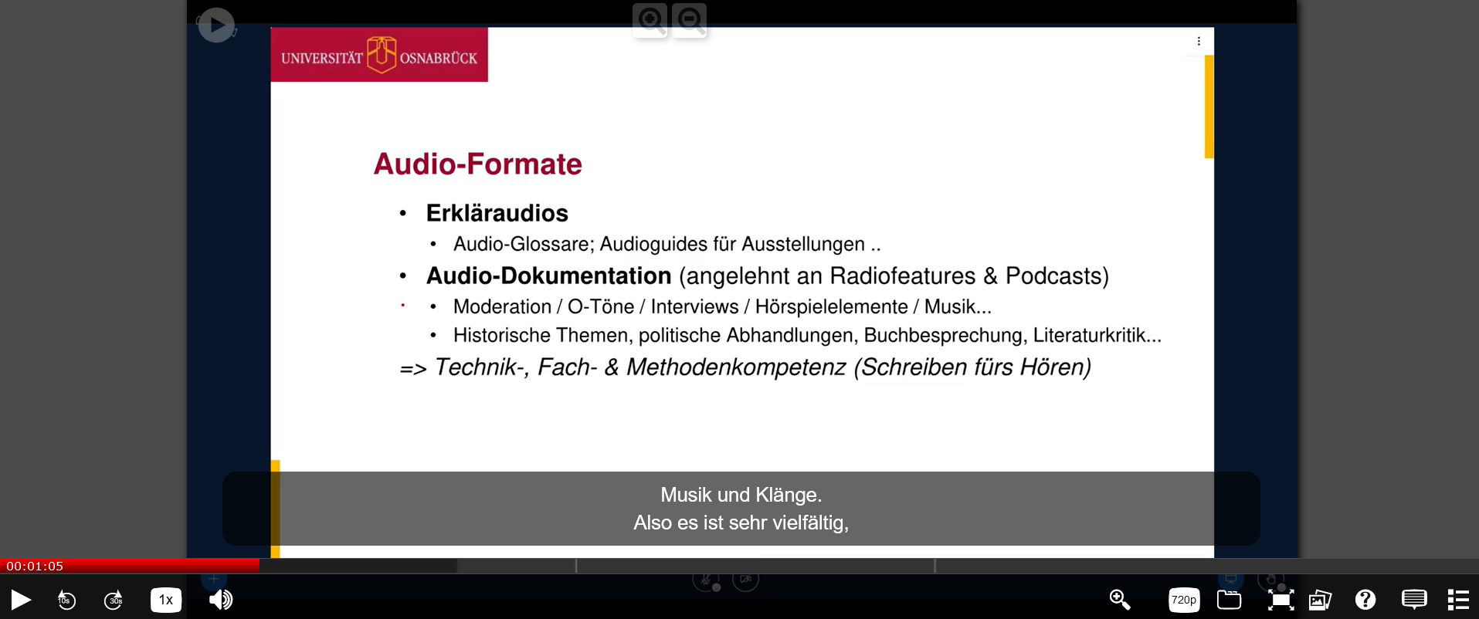
Opencast – Untertitel III

Slide 76
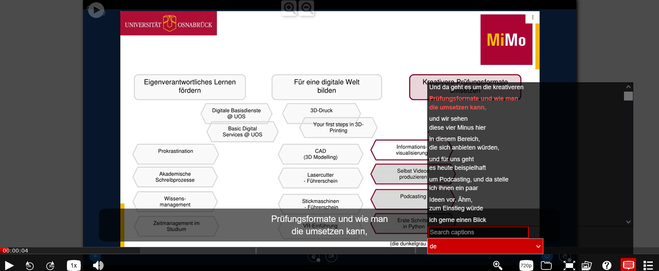
Opencast – Untertitel und Transkript
Notes:
De oder ger einstellen, dann erscheinen die Untertitel auf der Folie und die Transkriptbox

Slide 77
Opencast - Untertitelungsfunktion
deutsche Untertitelung mit open source VOSK
Weniger leistungsfähig als kommerzielle Systeme
  wird aber weiterentwickelt
Anderssprachige Untertitel: studip@uni-osnabrueck.de kontaktieren
Infoseite Videomanagement mit Stud.IP und Opencast

Slide 78
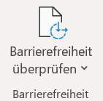
Barrierefreiheit in MS Office PowerPoint testen
Notes:
Reiter Überprüfen

Slide 79
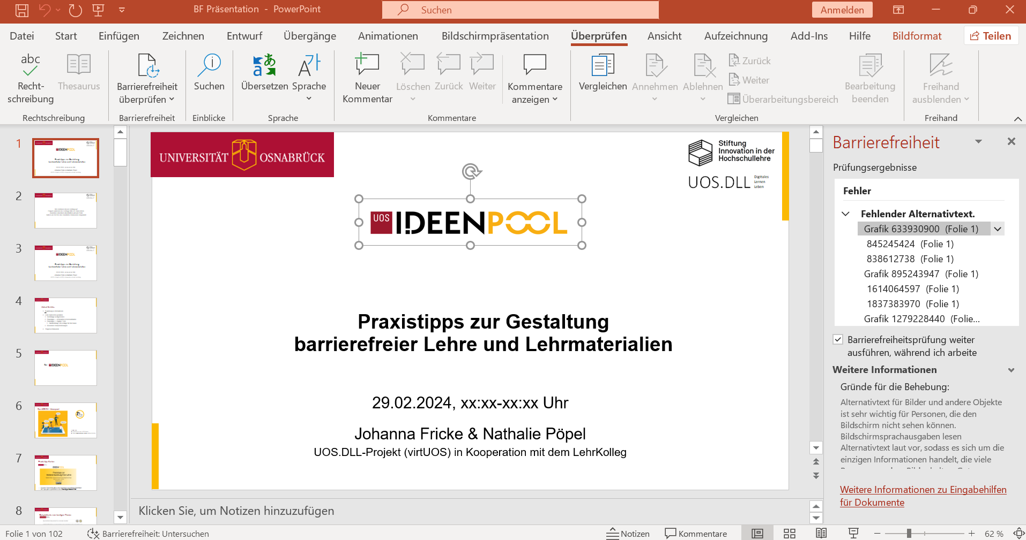
Automatische Prüfung I

Slide 80
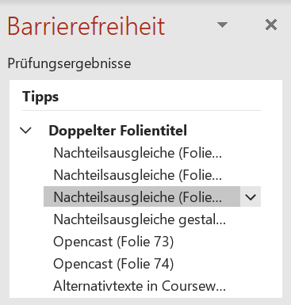
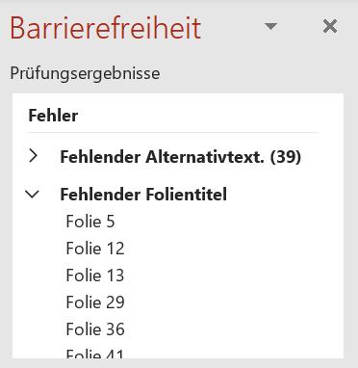
Automatische Prüfung II

Slide 81
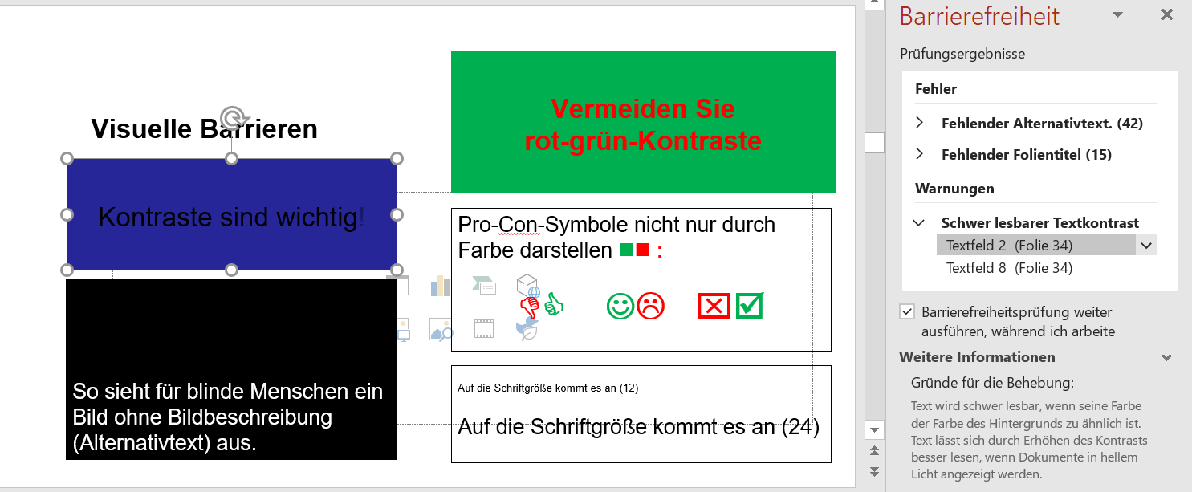
Automatische Prüfung III

Slide 82
PDF-Export aus PPTX
Verlust von Strukturinfos möglich (TU Dresden, 2020b)
  Gruppierungen & Alternativtexte
  Lesereihenfolge
PAC-Test
  Test garantiert aber keine 100%ige Barrierefreiheit: Onlineartikel zu Missverständnissen zu PAC
Nachbearbeitung mit Adobe Acrobat Pro
Datei (auch) als PPTX bereitstellen
Notes:
UA = universal accessibility

Slide 83


Lesetipp 2
Abbildungen: TU Dresden CC BY NC SA 4.0

Slide 84
Anleitungen für Office-Programme & PDFs
Sehr ausführliche und anschauliche Anleitung zur Erstellung von PowerPoint-Folien mit Mac und Windows inklusive PDF-Export der TU Dresden (2020b)
Video-Tutorial Erstellung barrierefreier PowerPoint-Präsentationen der Uni Potsdam
Sehr ausführliche und anschauliche Anleitung zur Erstellung von Word-Dokumenten mit Mac und Windows inklusive PDF-Export der TU Dresden (2020a)
Video-Tutorial Erstellung barrierefreier PDFs mit Word der Uni Potsdam
Leitfaden barrierefreie Dokumente von Sohn (2018)
Checkliste von Ballon (Uni Bremen, 2022)
Eine Barrierefreiheitsprüfunktion gibt es nur die Writer-Programme von Libre und Open Office, nicht jedoch für die Präsentationsprogramme Impress (Menüpunkt Extras- Zugänglichkeitsprüfung). Bei OpenOffice muss diese erst über einen Accessibility Checker manuell installiert werden, bei Libre Office ist diese ab Version 7 integriert.

Slide 85
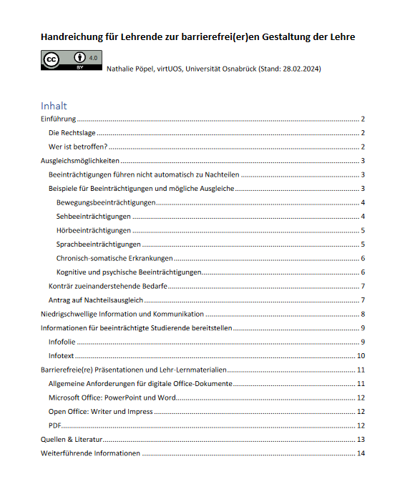
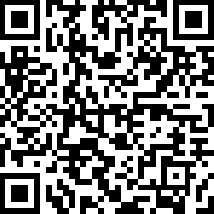
Download Handreichung zum Vortrag
https://go.uos.de/HandreichungBF

Slide 86
Quellen & Literatur
Ballon (2021). Checklisten zur Erstellung und Prüfung barrierearmer digitaler Inhalte. Universität Bremen. https://www.uni-bremen.de/fileadmin/user_upload/universitaet/Digitale_Transformation/Projekt_BALLON/Checklisten/2._Auflage_deutsch/Checklisten_zur_Erstellung_und_Pruefung_barrierearmer_digitaler_Inhalte__2_.pdf
Kusal, M. (2021). Chancengercht studieren - Barrierefreieheit in der digitalen Lehre. https://www.e-teaching.org/community/communityevents/ringvorlesung/studieren-mit-behinderung-was-bedeutet-das-und-wie-kann-digitale-barrierefreiheit-beginnen
Leibniz Universität Hannover (LUH) – Hochschulbüro für Chancenvielfalt (2020): Diversitätsgerechte Lehre. Handreichung für Hochschullehrende. Schwerpunktthema Barrierefreie Lehre. https://www.chancenvielfalt.uni-hannover.de/fileadmin/chancenvielfalt/pdf/Handreichung_barrierefreie_Lehre.pdf
Meyer, J., Strauß, S., & Hinz, T. (2022). Die Studierendenbefragung in Deutschland: Fokusanalysen zu Diskriminierungserfahrungen an Hochschulen. (DZHW Brief 08|2022). Hannover: DZHW. https://doi.org/10.34878/2022.08.dzhw_brief
Niedersächsisches Hochschulgesetz (aktuelle Fassung).§3. https://voris.wolterskluwer-online.de/browse/document/dual/82dd34dc-f4ed-3063-8084-61de25eefb5b/12ffdc30-319c-36e1-b144-7bf5c4327ff5
Niedersächsisches Hochschulgesetz (áktuelle Fassung).§7. https://voris.wolterskluwer-online.de/browse/document/dual/82dd34dc-f4ed-3063-8084-61de25eefb5b/b3996bdb-b575-375a-af1b-d434acb3741a
Poskowsky, J., Heißenberg, S., Zaussinger, S., & Brenner, J. (2018). Beeinträchtigt Studieren – best2: Datenerhebung zur Situation Studierender mit Behinderung und chronischer Krankheit 2016/17. Deutsches Studentenwerk. https://www.studierendenwerke.de/fileadmin/api/files/beeintraechtigt_studieren_2016_barrierefrei.pdf
Rußmann, M., Netz, N., & Lörz, M. (2023). Dropout intent of students with disabilities. Higher Education (online first). https://doi.org/10.1007/s10734-023-01111-y
Sohn, N. (2018). Leitfaden zur Erstellung barrierefreier Dokumente. TH Käln. https://www.th-koeln.de/mam/downloads/deutsch/hochschule/profil/lehre/leitfaden_barrierefreie_dokumente.pdf
Sohn, N. (2020). Barrierefreie digitale Lehre. Checkliste für Lehrende. TH Köln. https://www.th-koeln.de/mam/downloads/deutsch/hochschule/organisation/zle/checkliste_barrierefreie_digitale_lehre.pdf
Steinkühler, J., Beuße, M., Kroher, M., Gerdes, F., Schwabe, U., ... & Buchholz, S. (2023). Die Studierendenbefragung in Deutschland: best3. Studieren mit einer gesundheitlichen Beeinträchtigung. Hannover: DZHW. https://www.bmbf.de/SharedDocs/Downloads/de/2023/best3_beeintr%C3%A4chtigt_studieren.pdf?__blob=publicationFile&v=4
Technische Universität Dresden (Hrsg.) (2020a). Barrierefreie Dokumente – Anleitung zur Erstellung barrierefreier PDF-Dokumente mit Word. https://tud.qucosa.de/api/qucosa%3A73967/attachment/ATT-0/
Technische Universität Dresden (Hrsg.) (2020b). Barrierefreie Dokumente – Anleitung zur Erstellung barrierefreier PDF-Dokumente mit PowerPoint. https://tud.qucosa.de/api/qucosa%3A73969/attachment/ATT-0/
Uni Rostock - Projekt Inklusive Hochschule (Hrsg.) (2018). Lehre barrierefrei gestalten. Ein Leitfaden für Lehrende an den Hochschulen Mecklenburg-Vorpommerns. https://www.uni-rostock.de/storages/uni-rostock/UniHome/Vielfalt/Barrierefreiheit/Leitfaden_MV_Inklusive_Hochschullehre.pdf

Slide 87
Vertiefende Quellen
e-teaching.org: Themenseite Barrierefreie digitale Hochschullehre
Hochschulforum Digitalisierung: Dossier Diversität und Barrierefreiheit
Übersichtsseite der Uni Bielefeld: Barrieren a-z
Weiterführende Informationen zur Lage der Gebäude-Barrierefreiheit an osnabrücker Hochschulen: Hasepost-Aktikel von 2023 Studieren mit oder ohne Barrieren an Universität und Hochschule Osnabrueck

Slide 88
Vielen Dank für Ihre Aufmerksamkeit!

